Slide 1


메 달(Medical Calender)
: 매일매일 확인하는 메디컬 달력
융합기술창업
-똑배기팀-
20171485 조한울
20171498 최지우
20171535 한예솔
20171596 이아영
20171597 이민찬
20175056 이아미
20175279 이수빈
20175285 김세윤
Notes:
안녕하세요. 의료용 스마트 달력, 메달에 대한 발표를 맡은 스마트케어 전공 똑배기 팀의 이아미 입니다.

Slide 2
1. 아이디어 배경
2. 아이디어 소개
목차
3. 마케팅 전략
타겟
고객 페르소나
SWOT
수익모델
원가분석
경쟁사분석
4. 제품 동작 설명
5. 향후계획
QnA
Notes:
오늘 발표의 순서는 이와 같이 진행될 예정입니다.

Slide 3
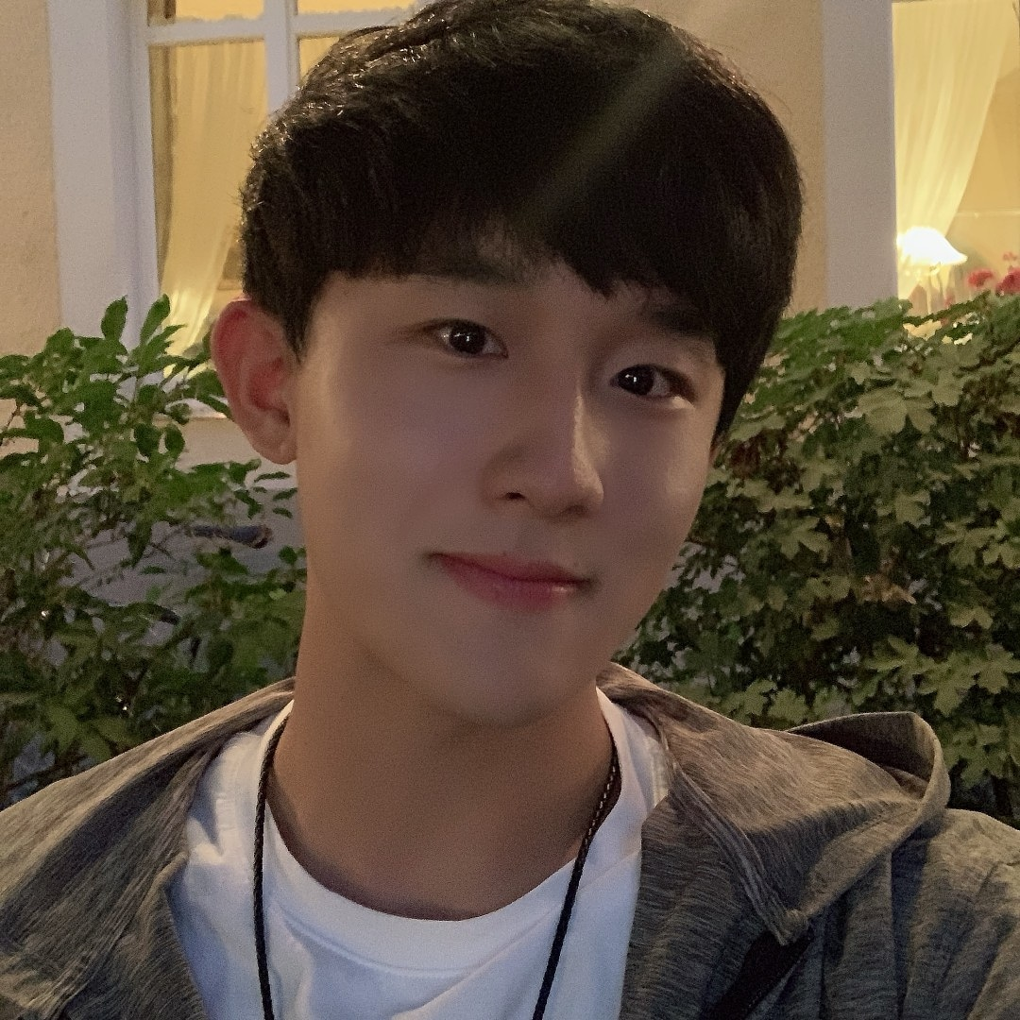
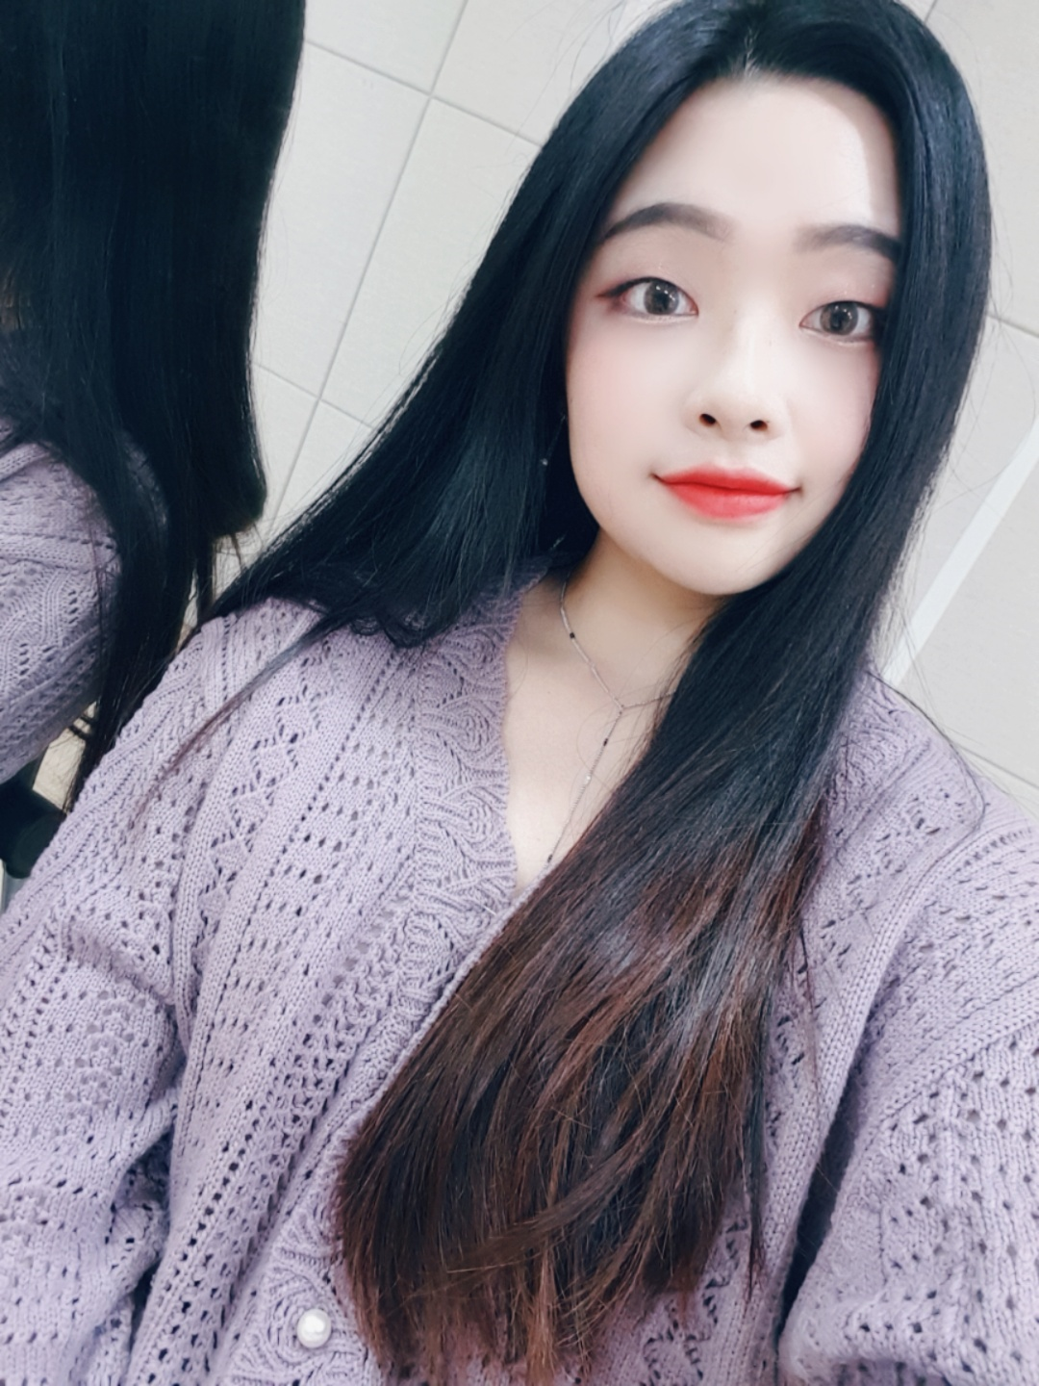
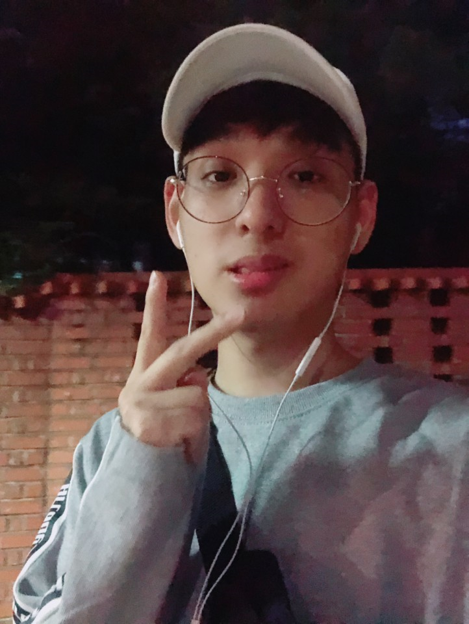
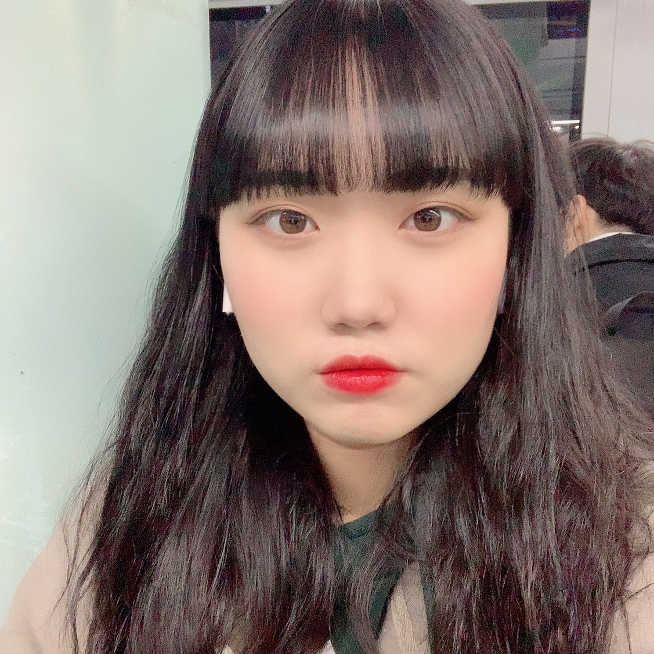
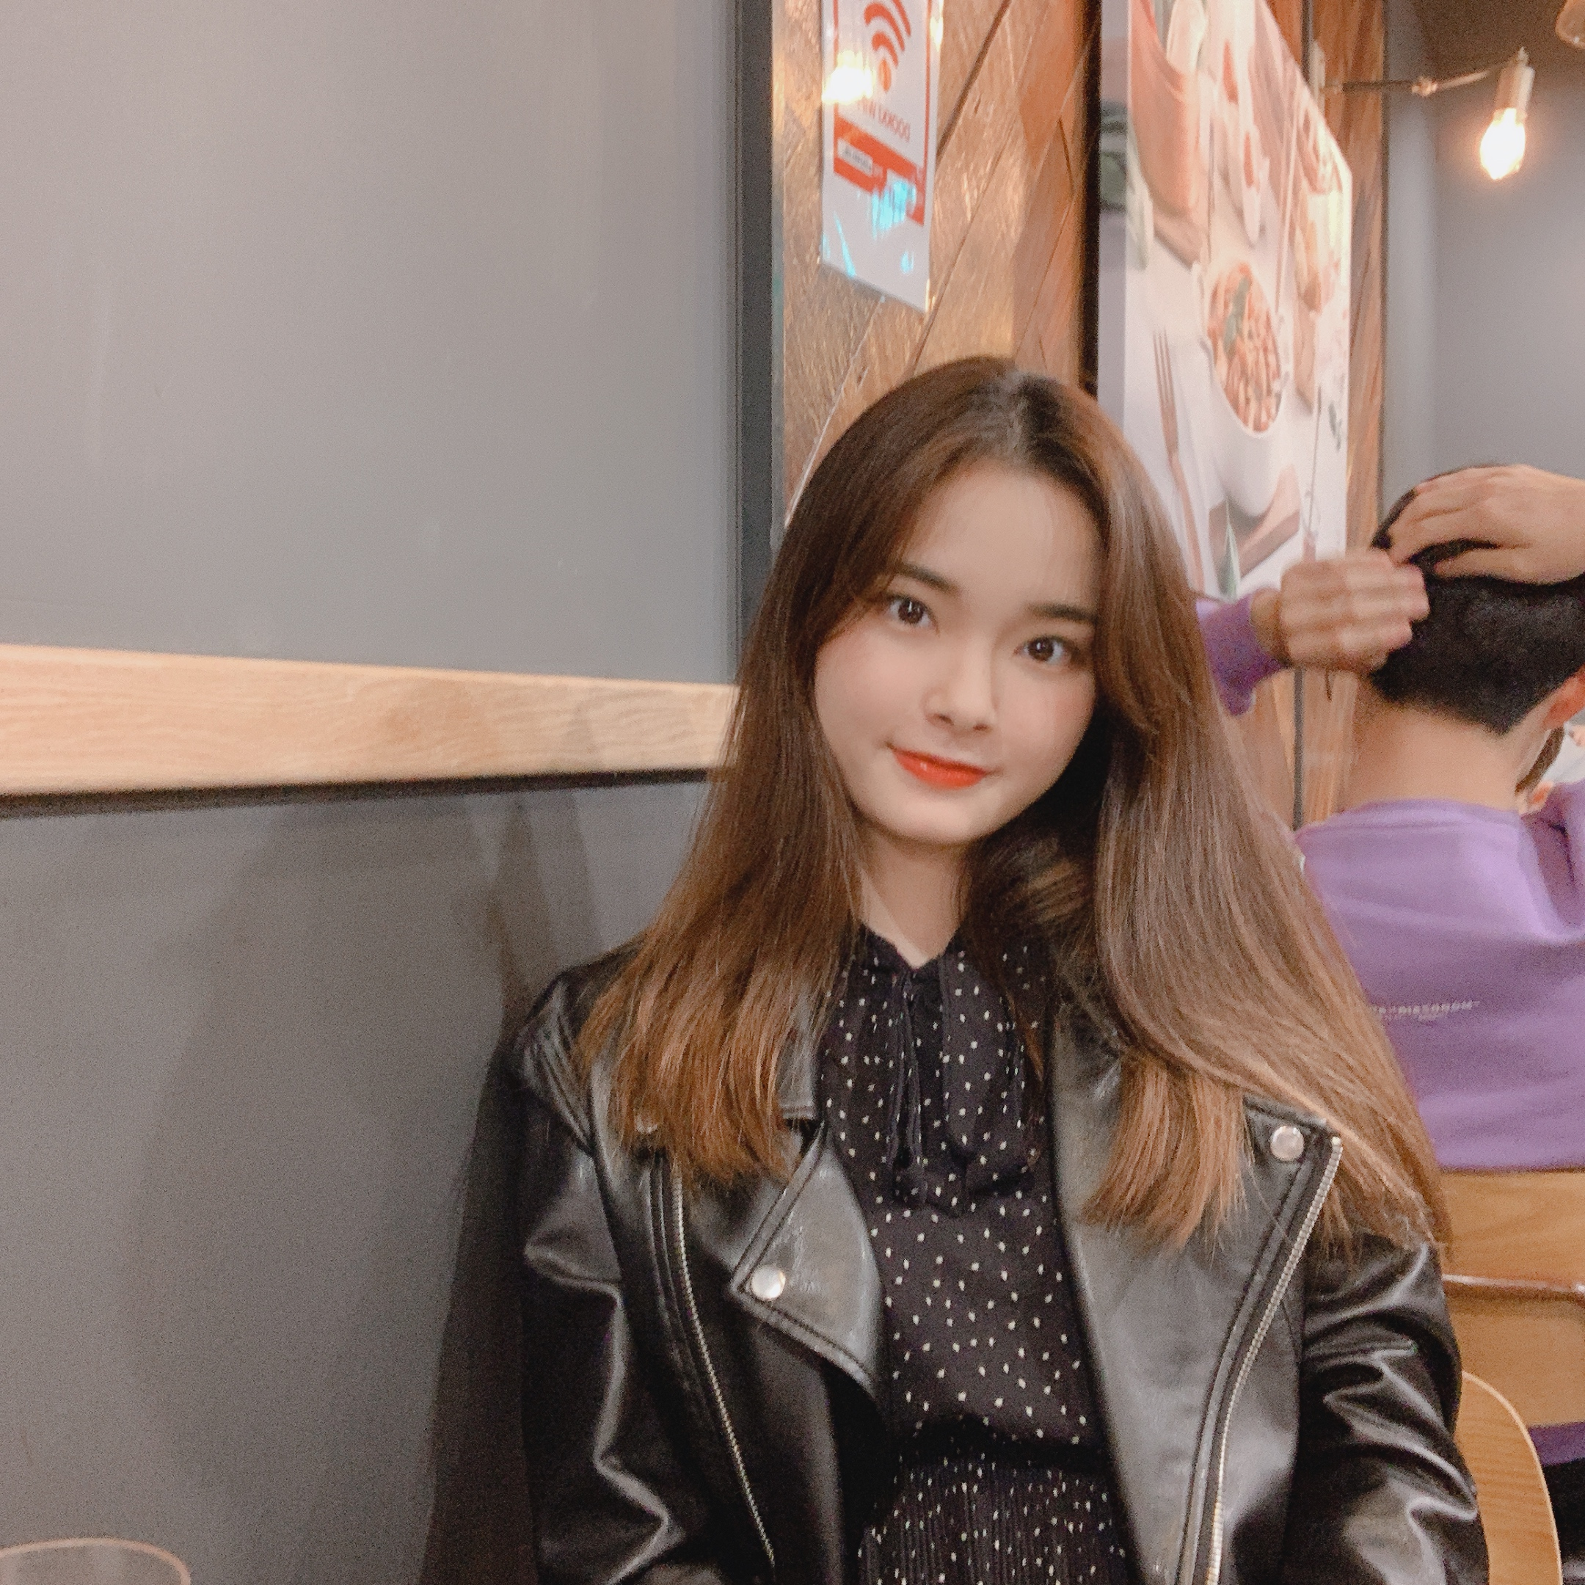
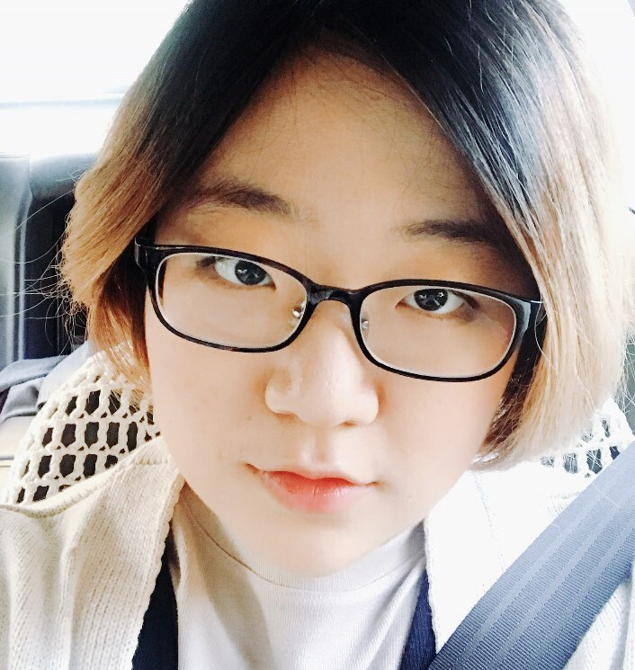
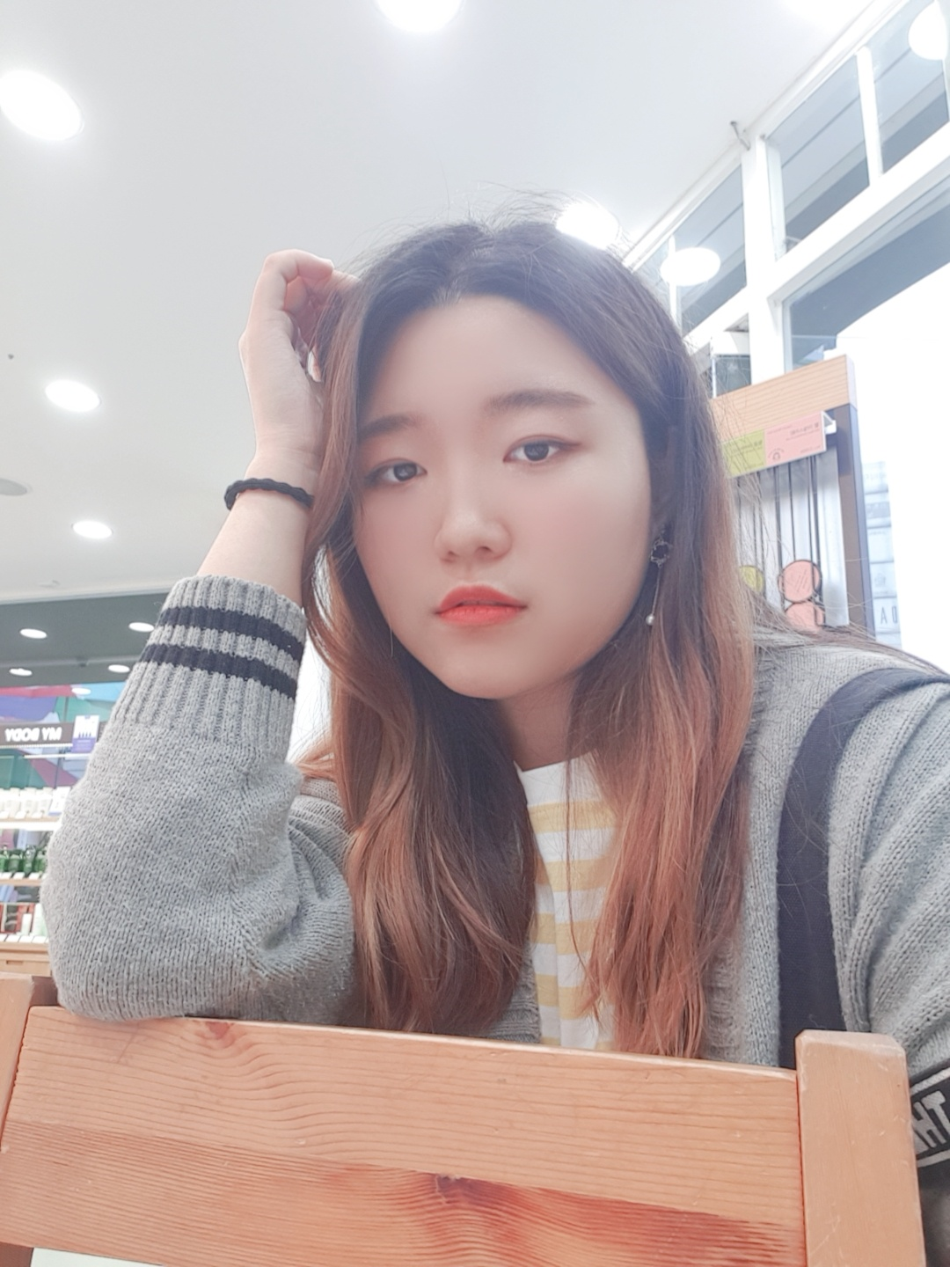
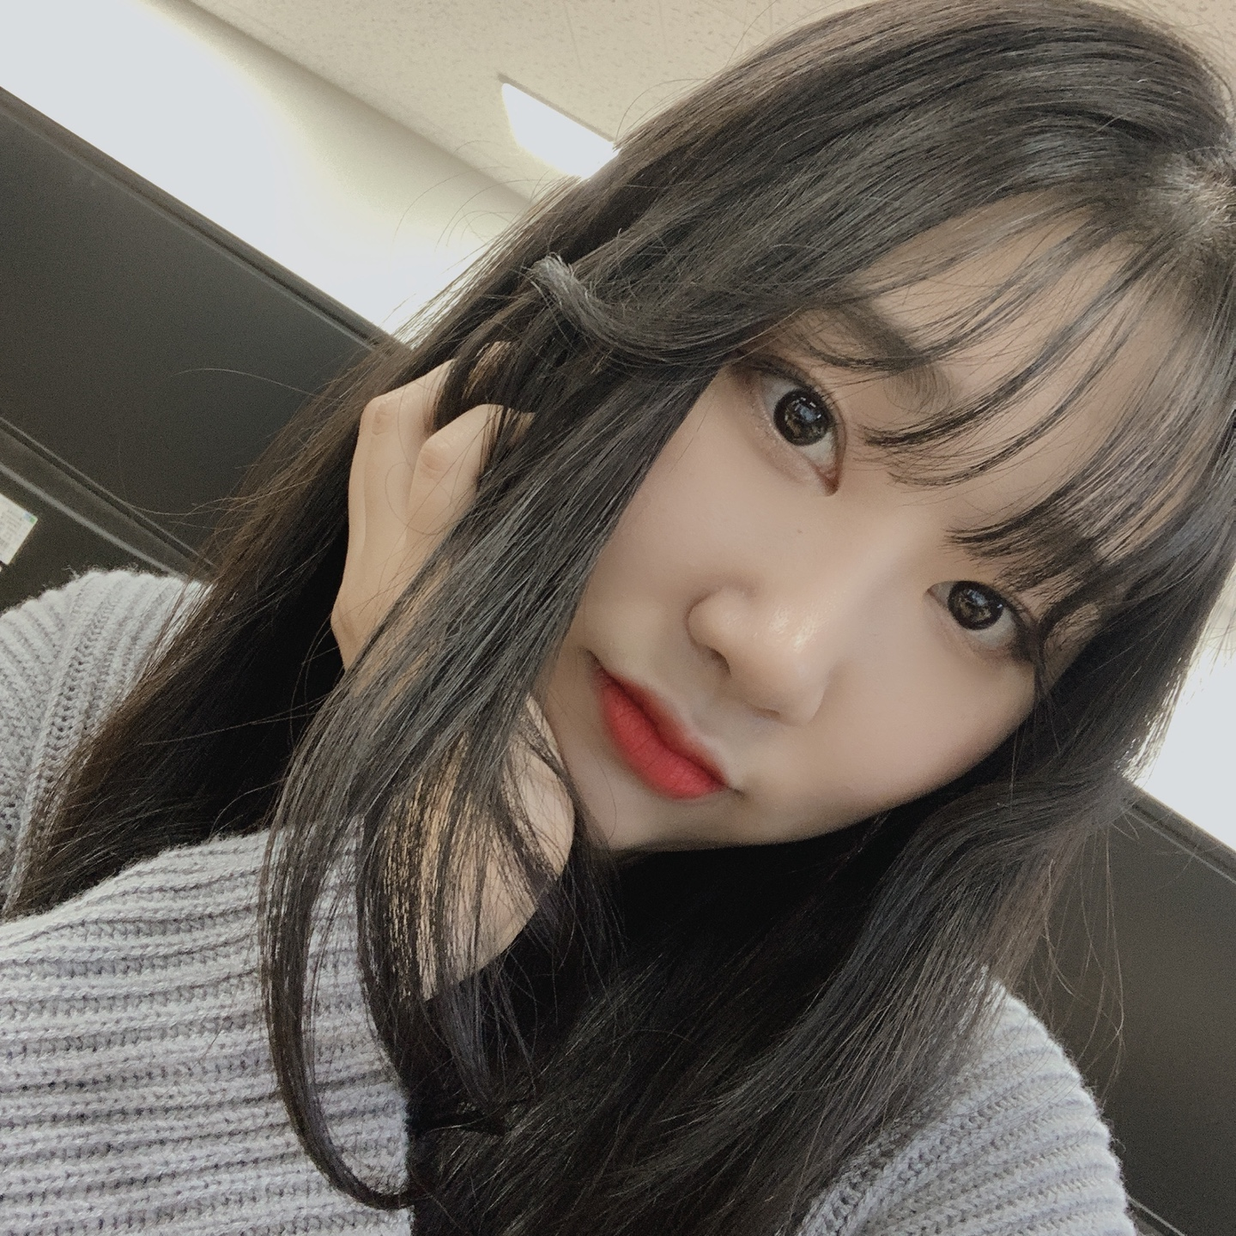
Slogan : “All of Care for Our People”
조한울
빅데이터공학과
총괄팀장
이아미
의료생명공학과
경영전략팀
이민찬
에너지시스템학과
경영전략팀
이아영
에너지시스템학과
경영전략팀
이수빈
의용메카트로닉스공학과
기술개발팀
김세윤
의용메카트로닉스공학과
기술개발팀
한예솔
사물인터넷학과
기술개발팀
최지우
사물인터넷학과
기술개발팀
Notes:
발표를 진행하기에 앞서, 저희 팀원들을 소개해 드리겠습니다. 저희는 총 8명의 인원으로, 4명의 경영전략팀과 4명의 기술개발팀으로 구성되어 있습니다.
저희의 슬로건은 All of Care for Our People로, 저희의 기업이름과 함께 똑똑한 배려를 통해 모든 사람들이 보살핌을 받을 수 있는 것을 비전으로 삼고 있습니다.

Slide 4
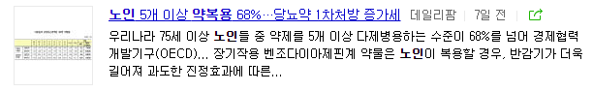
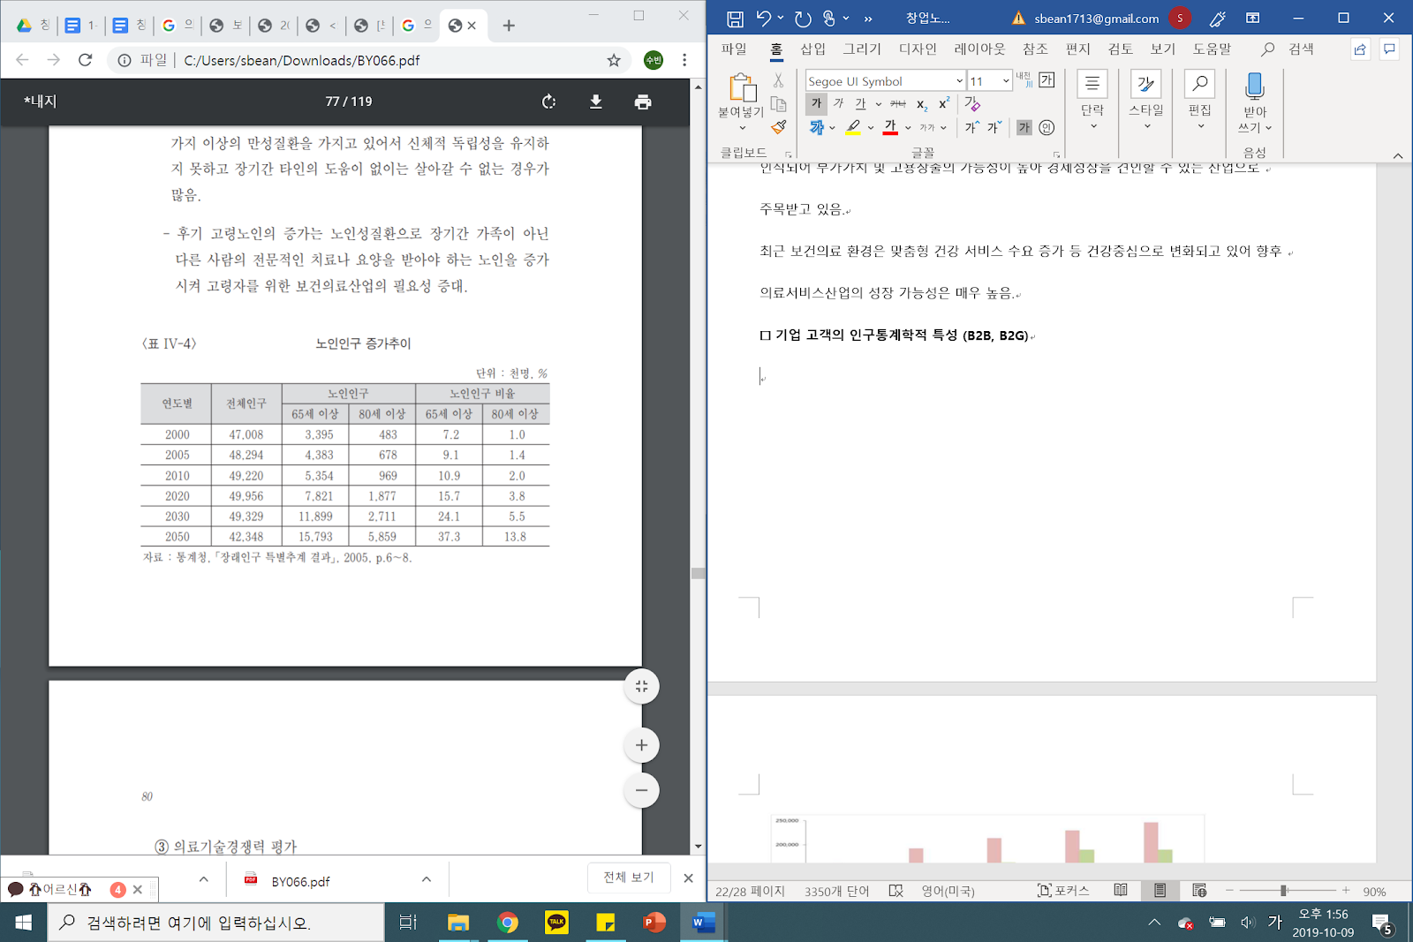
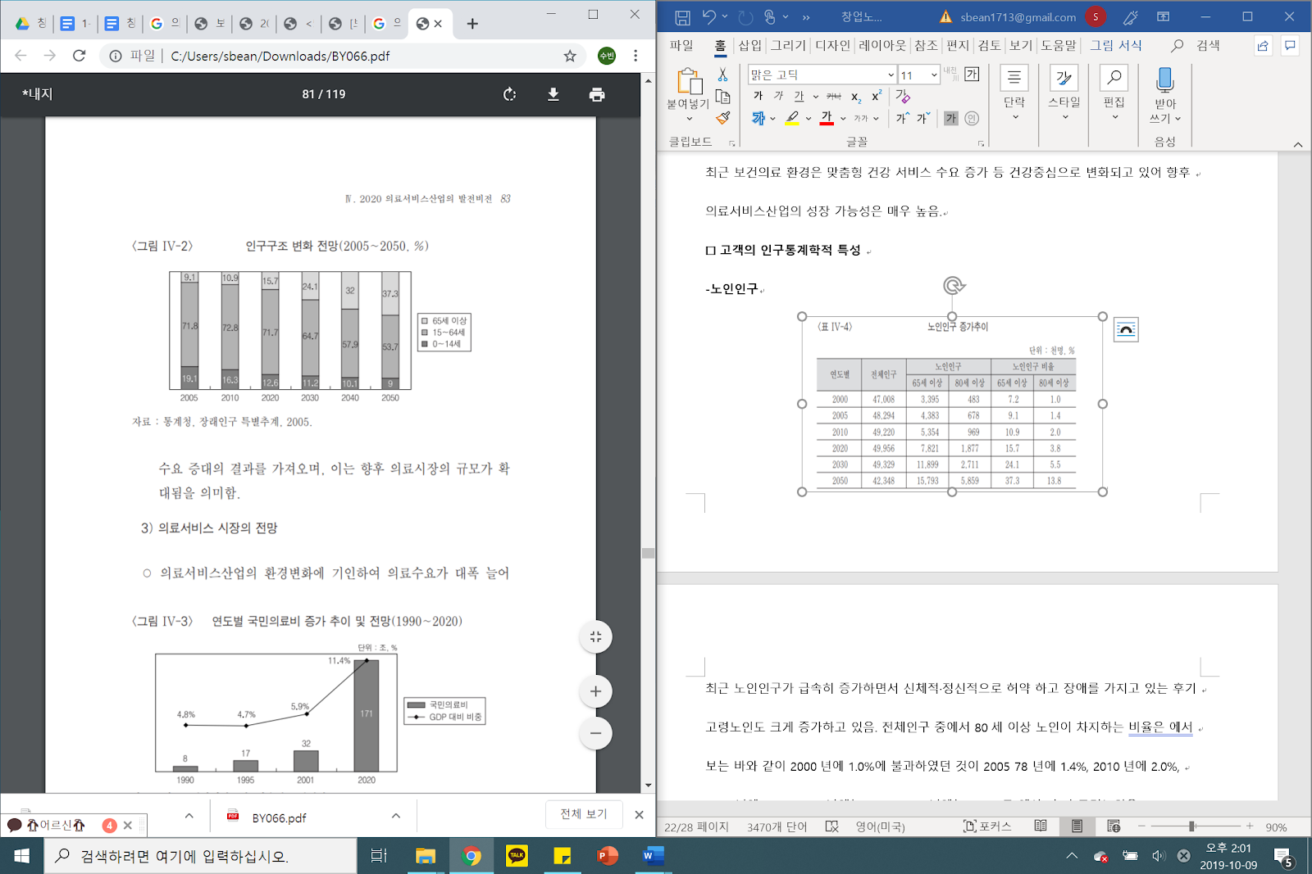
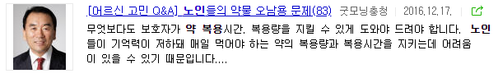
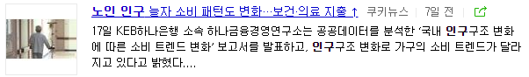
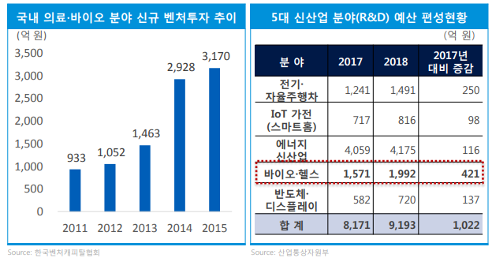

01
아이디어
배경
평소에 약을 복용하는 것을 잊어버리신 적이 있습니까?
병원 일정 혹은 투약 정보를 특별하게 다루고 있습니까?
예
74%
아니오
87.1%
병원일정이나 투약정보 등을 케어해주는 사람이 있거나 서비스를 이용합니까?
당신의 할머니, 할아버지, 또는 부모님께 사 드릴 의향이 있습니까?
의료서비스 산업의 확대와 그에 따른 고령자를 위한 보건의료산업의 필요성 증대
아니오
85%
예
87.1%
2
Notes:
우리나라는 초고령사회에 진입하고 있는 단계로, 노인 인구가 점점 늘어남에 따라 여러 문제들이 발생하고 있습니다.
그 중, 노인들이 많은 약들의 복용량과 복용시간을 지키는데 어려움을 느끼고 있음에 따라 이러한 문제들을 해결하기 위한 제품들이 필요합니다.
또한 소비패턴의 변화 역시 보건, 의료 지출이 늘어나고 있다는 점을 주목할만 합니다.
더불어 보시는 바와 같이 의료서비스산업이 점점 확대되고 있고, 그에 따른 고령자들을 위한 보건의료산업의 필요성이 증대되고 있어 목표시장의 발전가능성이 있다는 것을 말하고 있습니다.
이 차트는 저희가 진행한 설문조사의 결과입니다.
이와 같이 약 먹는 시간을 잘 챙기지 못하는 경우가 많고, 이를 챙겨줄 수 있는 제품이 많이 없다는 것을 알 수 있습니다.

Slide 5


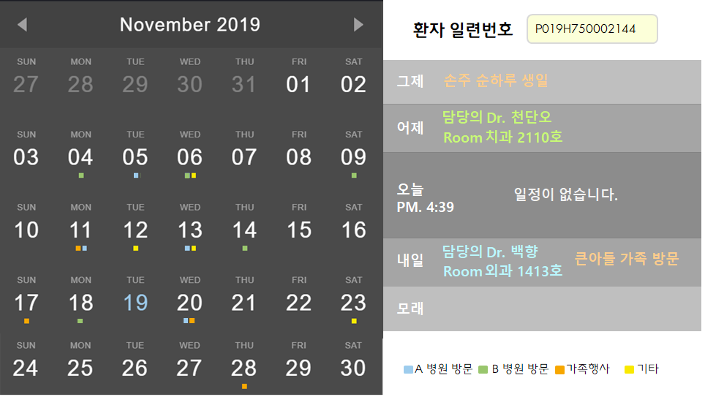



02
아이디어
소개
“ 의 료 용 스마트 캘린더 ”
의 료 용 스마트 캘린더
1
2
3
4
ㄸ
ㅡ
ㄸ
ㅡ
ㄸ
ㅡ
ㄸ
ㅡ
현재시각
19:00`
1
2
3
4
상품명 : 메달 (메디컬 달력)
기업명 : 똑배기
상품 설명 : (비)정기적으로 내원을 하거나 꾸준히 복약을 해야 하는 환자들에게 내원 일정 알림과 복약 지도 서비스를 제공하는 아이템
주요 기능 : 내원 일정 알림/ 복약 시간알림/ 대기화면 중 시계 기능
상품 리소스 : 마이크로프로세서, 터치 스크린, MySQL, 웹서비스 등
병원에서의 진료 및 개인일정의 원격 업데이트 가능
다제병용이 필요한 노인환자들에게 시간대/날짜별로 약을 먹을 수 있도록 지도
ㄸ
ㅡ
ㄸ
ㅡ
ㄸ
ㅡ
ㄸ
ㅡ
3
Notes:
이에 따라, 저희가 선정한 아이템은 의료용 스마트 캘린더입니다. 이 제품은 정기적으로 내원을 하거나 꾸준히 복약을 해야 하는 환자들에게 내원 일정 알림과 복약 지도 서비스를 제공하는 아이템입니다.
옆에 보이시는 디자인이 저희의 상품 디자인이며, 이에 대한 리소스는 이와 같은 기술들을 활용하여 마이크로프로세서와 터치 스크린을 이용한 하드웨어와 MySQL, 웹서비스 등을 이용한 소프트웨어가 있습니다.
저희의 아이디어는 병원에서의 진료 및 개인일정을 원격 업데이트를 통해 알려줄 수 있다는 점과 노년환자들을 위해 시간대/날짜 별 복약지도가 가능하다는 것이 특징입니다.

Slide 6



03
아이템분석
및 마케팅
고객 페르소나(persona)
박효자/50대 가장
안꼼꼼/70대 독거
나홀로/20대 독신
상태 : 부모님의 고혈압 등 보호자로서 건강관리 지원
• 어머님이 잊지 않으시고 복약, 병원 방문 정보 전달 받을 수 있는 상품과 서비스 필요
상태 : 꼼꼼하지 못함, 당뇨
• 일정 챙기기 어려움, 직관적이고 간편한 돋보기 정보를 제공하는 상품과 서비스 필요
상태 : 바쁜 스케줄,
자세교정치료
• 내원 일정 자동 생성 및 알람 서비스를 제공하는 상품과 서비스 필요
6
Notes:
다음으로 저희의 제품을 구매할 수 있는 가상의 고객 페르소나를 설정해보았습니다.
대표적으로 50대 가장인 박효자씨는 부모님의 고혈압으로 인해 어머님이 잊지 않으시고 복약, 병원 방문 정보를 전달받을 수 있는 상품과 서비스를 필요로 하고 있습니다.
이 외에도 70대 독거노인으로 고령회 타겟인 안꼼꼼씨, 20대 독신으로 현대인을 대표하는 나홀로씨를 선정해 보았습니다.

Slide 7


02
아이디어
소개
스마트 캘린더
스마트 약통
병원에서
내원 일정/주의사항 송신
시간대/날짜별로 약 보관, 병원에서 복약 정보 송신
송신된 내원 일정/주의사항에 따라 스마트 캘린더에 일정 업데이트
송신된 복약 정보에 따라 스마트 약통의 LED 점등
사용자의
내원 일정/주의사항 확인
사용자의 복약 시기 확인 및 복약
5
Notes:
만약 이 분들께서 병원에서 병원진료를 보고 나면, 이와 같은 사용자 시나리오를 거칩니다.
먼저 병원에서의 내원일정과 주의사항을 송신하게 되면, 송신된 정보가 집에 있는 스마트 캘린더에 다이렉트로 일정을 업데이트하고, 이를 사용자가 확인할 수 있게 됩니다.
스마트 약통의 경우 시간대/날짜별로 보관하는 복약정보를 병원에서 송신하면, 그 정보에 따라 스마트 약통의 LED가 점등되고, 이를 사용자가 확인하여 복약할 수 있게 됩니다.

Slide 8
03
아이템분석
및 마케팅
부모님의 보호자로서 할 일이 많은 보호자 세대
TARGETINGjkj
1군
2군
병원 스케줄 관리 및 약 복용 일정을 지키기 어려운 고령층
병원 방문 및 건강보조식품의 개인 일정 관리(앱)가 필요한 현대인
3군
노인복지정책을 확장하려는 정부 기관
환자들의 개개인의 일정을 더 효율적으로 관리하려고 하는 개인 병원
7
Notes:
이런 배경을 바탕으로 저희는 주 타겟을 설정해 보았습니다.
먼저 가장 주요한 타겟층은 저희가 설정한 페르소나에서 박효자씨와 같은 부모님의 보호자로서 할 일이 많은 보호자 세대 입니다.
그리고 다음 2군 타겟으로 병원 스케줄 관리 및 약 복용 일정을 지키기 어려운 고령층, 병원 방문 및 건강보조식품의 개인 일정 관리가 필요한 현대인 등이 있습니다.
마지막으로 노인복지정책을 확장하려는 정부 기관, 환자들의 개개인의 일정을 더 효율적으로 관리하려고 하는 개인 병원들을 3군 타겟으로 선정할 수 있었습니다,

Slide 9
03
아이템분석
및 마케팅
SWOT Analysis
strength / weakness / opportunities / threats
 | Strength 기술 실현 가능 뚜렷한 목표 타겟층 | Weakness 전문 경영지식 부족 브랜드 정체성 빈약 부담 될 수 있는 예상 상품 가격
Opportunity 고령자 보건의료 필요성 스마트 헬스케어 산업 확대 현재 시장 선점 가능 | SO전략 해당 시장 내 선두주자 타켓층에 따라 구체적인 마케팅 실시 | WO전략 고령자 대상 브랜드 이미지 구축 가격의 타당성 입증
Threats 스마트폰을 활용할 수 있는 고령자 증가 개인정보 유출의 불안감 | ST전략 블록체인 기술을 이용하여 보안 강화 | WT전략 차별성을 통한 브랜딩 이미지 구축 고령화에 따른 가격 타당성 부각
8
Notes:
저희가 이 제품을 통해 SWOT 분석을 진행해 보았고, 그에 따른 강점과 약점, 기회와 위협은 다음과 같습니다.
이를 통한 저희의 전략은, 시장내의 선두주자가 되는 것, 타겟층에 따라 마케팅을 실시하는 것, 그리고 블록체인 기술들을 이용한 보안 강화 등이 있고, 고령자 대상 브랜드 이미지 구축, 가격의 타당성을 입증하고 부각하는 것이 있습니다.

Slide 10
03
아이템분석
및 마케팅
Business Model Canvas
Key Partners 아이템과의 연동이 가능한 병원 노인복지사업에 본 아이템을 활용할 수 있는 정부 부품에 대한 도,소매 기업들 본 기업과의 제휴가 가능한 보험회사 | Key Activities 실제 디바이스 제작 내부의 소프트웨어 구축 | Value Propositions 병원에 방문하거나 지속적인 복약지도가 필요한 상황에서 일정알림 및 복약지도 서비스 제공. 약의 복용일정과 종류, 수술 후 주의사항 등의 정보 알림. |  | Customers Relationships 구매한 고객들과의 지속적인 피드백과 설문조사 | Customer Segments 노인 부모의 부양이 필요한 가족들 병원 방문 일정이나 투약일정 관리가 필요한 고령층 건강관리를 더 체계적으로 하고 싶어하는20~30대 직장인
 | Key Resources 자체적으로 기술을 구현할 수 있는 인력 제품을 제작하기 위한 부품 디바이스 연동을 위한 어플리케이션 및 시스템 구축 |  |  | Channels 인터넷이나 광고등을 통한 홍보전략 최신 서비스의 사용에 미숙한 노년들을 위한 TV 홈쇼핑 광고 병원과의 연동을 통한 유통전략
Cost Structue 디바이스 제작에 필요한 부품 구매 비용 제품의 홍보에 필요한 홍보비용 유통, 물류비 |  |  | Revenue Streams 병원 및 정부와의 연동을 통한 기업에 대한 신뢰성 확보 자체적 디바이스 판매를 통한 수익 획득 어플 및 디바이스 내의 광고 및 결제를 통한 수입
9
Notes:
지금까지의 저희의 발표는 이와 같은 비즈니스 모델 캔버스를 통해서 도출한 결과입니다. 저희가 진행한 비즈니스 모델 캔버스를 간단하게 보여드리고 넘어가도록 하겠습니다.
먼저 저희의 뚜렷한 고객층인 부양가족이나 고령층을 바탕으로 주요 파트너들과의 제휴가 가능하게 된다면 이러한 주요 기술들을 구현하여 제품을 판매할 수 있을 것 입니다.

Slide 11
03
아이템분석
및 마케팅
수익구조
1차적 주수익 구조
On/Offline인 매장을 통한 자체적인 Device 판매
의료기기 매장과의 계약을 통한 Device 판매
A/S, 포장, 개발비 등을 고려하여 가격은 원가의 3~4배로 책정
Device 판매
Application Service를 통한 광고 수익
Device와 Application을 연계한 부수입
Application 내 배너광고
의료상품 및 의료서비스 등의 인앱결제
후원사, 파트너쉽 유치를 위한 전략적 활용
병원 및 기타 단체와의 Service 연동 및 제휴 비용
B2B 혹은 B2G를 통한 수익 창출
병원 및 기업에 service 및 제품을 제공하여 수익창출
노인복지를 실시 하려는 정부 및 단체와의 협약을 통한 수익 및 이점 확보
10
Notes:
저희가 이 제품을 통해 얻을 수 있는 수익들에 대해서 말씀드리겠습니다.
먼저 주요 수익은 디바이스 판매가 될 수 있겠는데요, 가격은 원가의 3~4배로 책정하여 사후관리, 포장, 개발비 등을 고려하였습니다.
이 후 디바이스와 어플리케이션을 연계해, 배너광고나 인앱결제를 실시, 이를 통한 광고수익을 얻을 수 있습니다. 후원사와 파트너쉽 유치를 위해서 전략적인 활용을 할 수 있겠습니다.
마지막으로, 병원과 기업과 같은 단체에 제품을 제공하여 수익을 창출하고, 노인복지정책에 이 제품을 활용할 수 있는 정부와의 협약을 통한 이점을 얻을 수 있습니다.

Slide 12
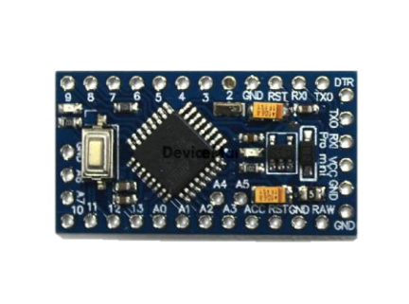
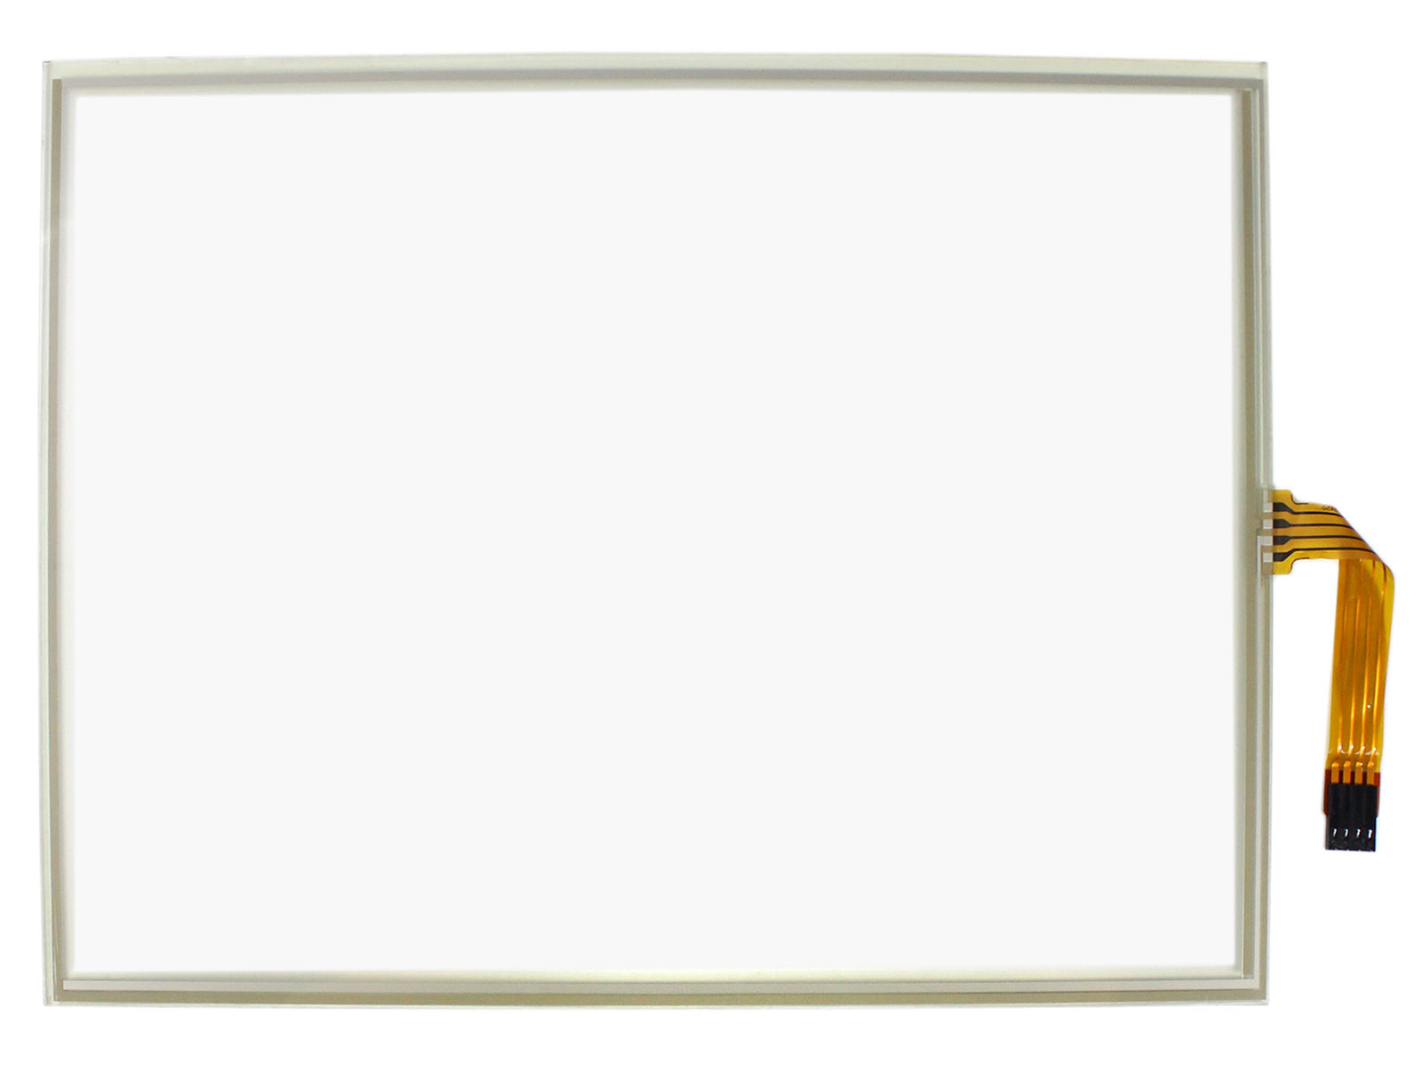
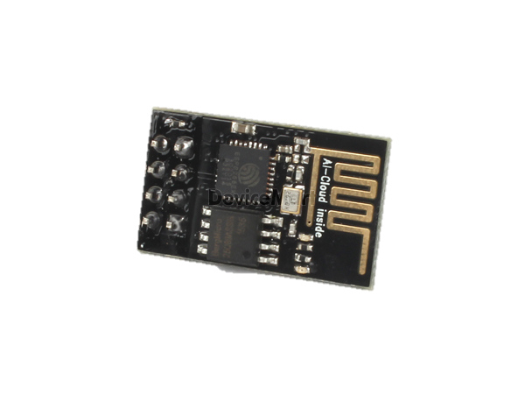
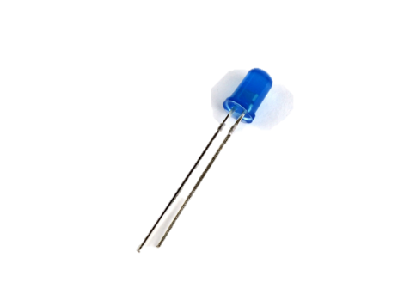
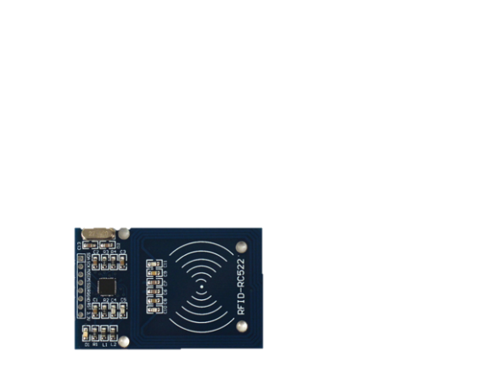
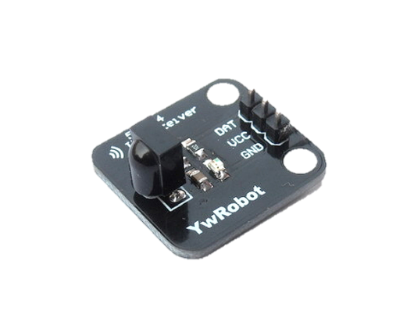
03
아이템분석
및 마케팅
원가조사
부품 낱개 구입시
최대 60,000원
+α
12인치 터치패널
: 약 45000원
ADUINO(개발자용)
: 약 5000원
60,000원은 최대 가격 대량주문, 업체협약 등으로 단가 절감 가능
LED(대량구매)
: 개당 50원
ADUINO 전용 Wi-Fi 모듈
: 약 5000원
RFID 혹은
적외선 센서
: 약 3000원
11
Notes:
저희 제품의 원가는 다음과 같고, 이에 유통비나 제조비용 등 추가적인 금액을 합산하여 추후에 책정할 예정입니다. 이에 도매에 대한 대량주문, 업체 협약 등으로 단가 절감이 가능합니다.

Slide 13
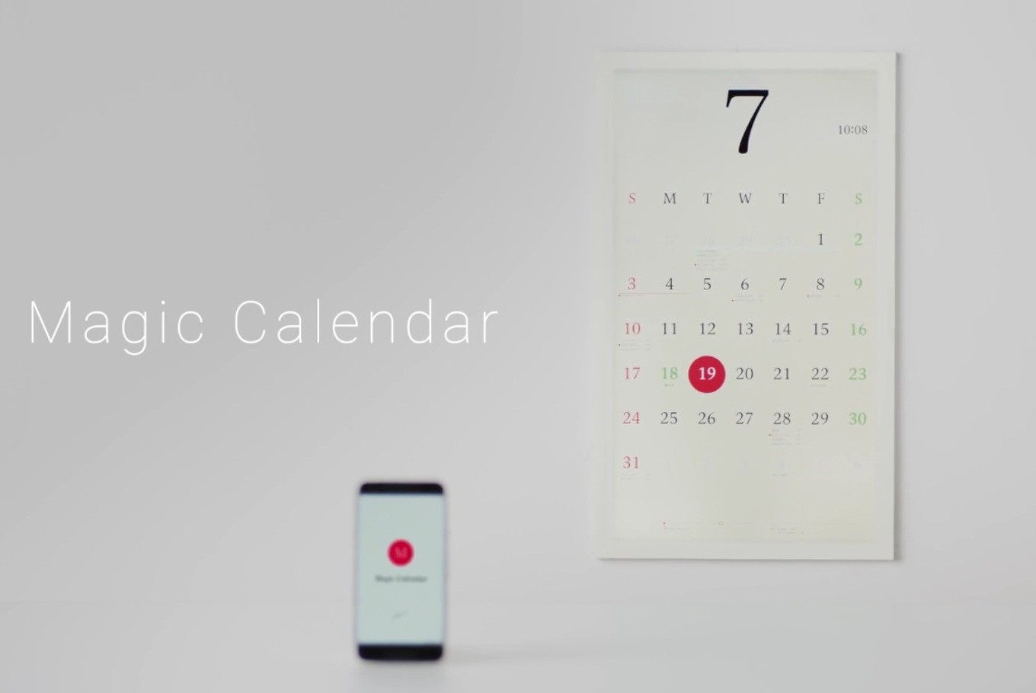
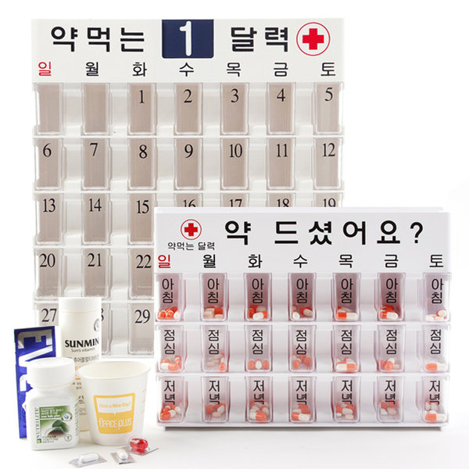
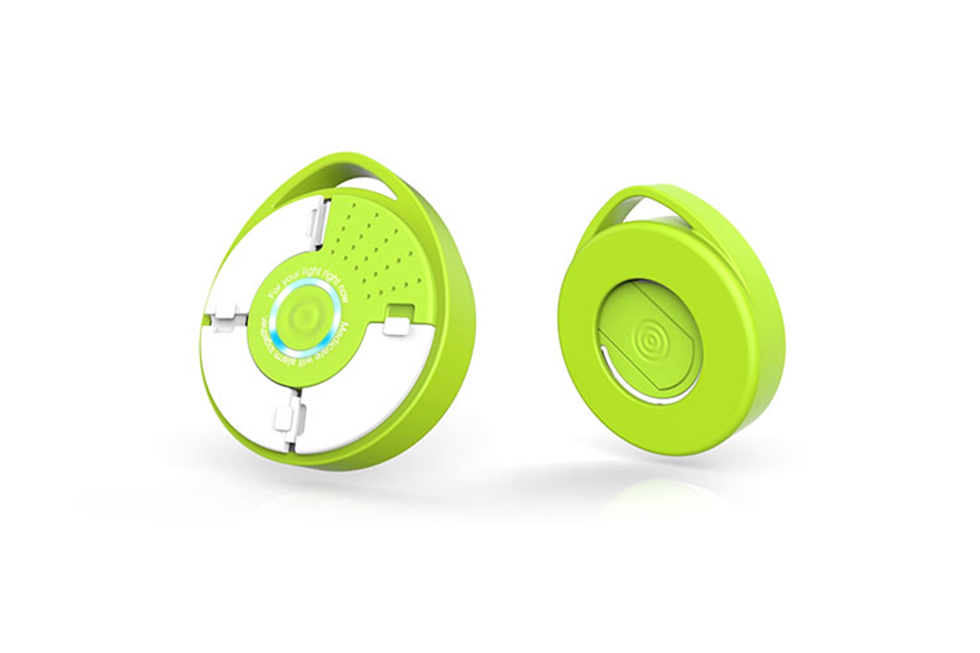
03
아이템분석
및 마케팅
COMPETITOR
 | Magic calendar | 약 먹는 달력 | 메디알람s
장점 | 달력에 실시간으로 반영되는 일정. 모든 각도에서 볼 수 있는 반사방지처리. 3개월간 지속가능한 저전력 설계. | 일일 단위로 약을 보관하여 복약 여부 확인가능. 복용하는 약의 관리가 수월함. | 스마트폰용 어플을 통한 복약 요일 및 시간지정 가능. 복약에 대한 내용을 날짜별로 기록가능. 약 처방전 및 약품 검색가능.
단점 | 시제품 단계. 알림기능의 부재로 인한 일정확인의 어려움. | 알림기능의 부재로 인한 복약의 어려움. | 크기가 작아 많은 용량을 담을 수 없음.
시사점 | 일정관리에서의 아날로그, 디지털의 경계를 없앰. | 약의 올바른 보관과 복약을 유도함. | 약의 올바른 보관과 복약을 유도함.
벤치마킹 | 디지털로 입력된 일정을 캘린더에서 확인할 수 있도록 함. | 일일 단위의 약 복용과 관리를 약통에서 수월하게 할 수 있도록 함. | 복약이 필요한 요일과 시간에 알림을 받을 수 있도록 함.
12
Notes:
저희가 이 상품을 판매할 때 경쟁사가 될 수 있는 기업들을 추려서 장점, 단점, 시사점, 그리고 벤치마킹을 할 부분들을 분석해보았습니다.
이를 통해서 저희는 ---와 같은 부분을 벤치마킹할 수 있을 것 입니다.

Slide 14
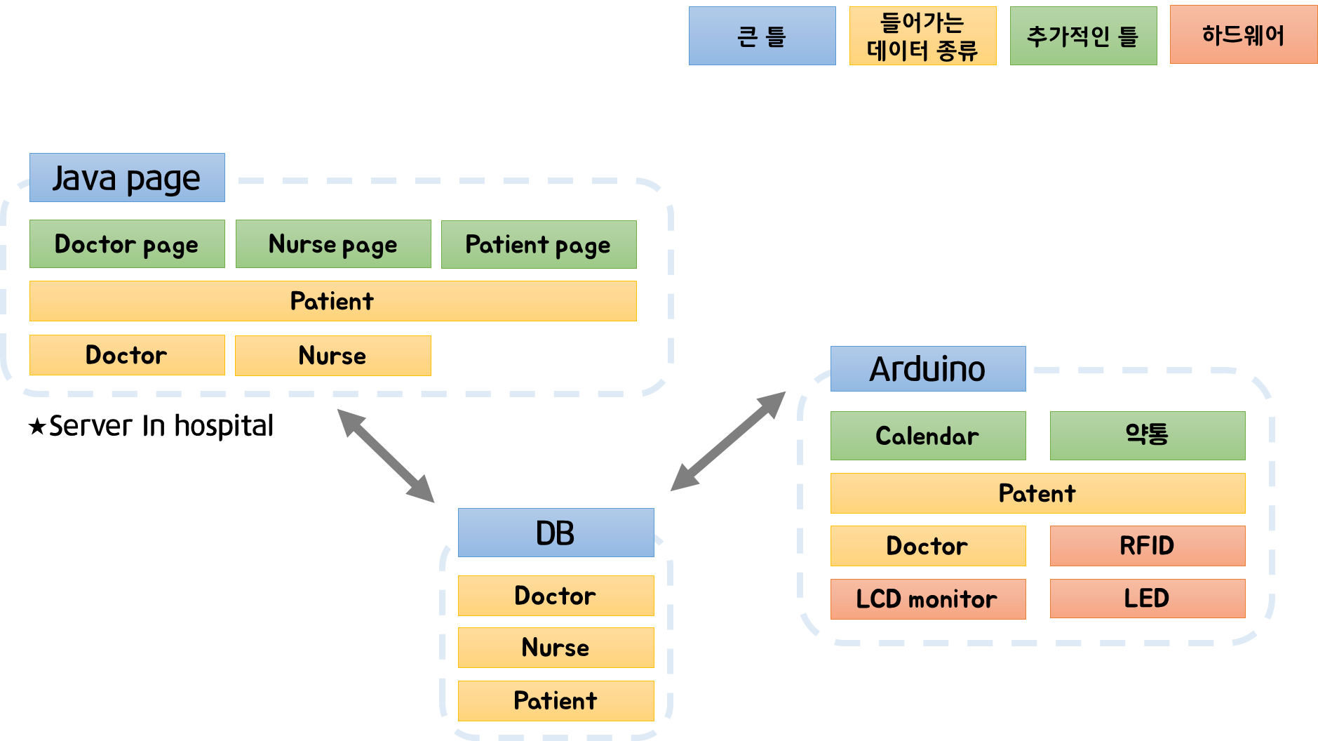
04
제품 동작 설명
- 구상도
시스템 구상도
13
Notes:
이 슬라이드는 저희의 제품에 사용될 시스템의 구상도입니다.
대표적으로 자바와 데이터베이스, 아두이노를 활용하여 구상해보았습니다.

Slide 15
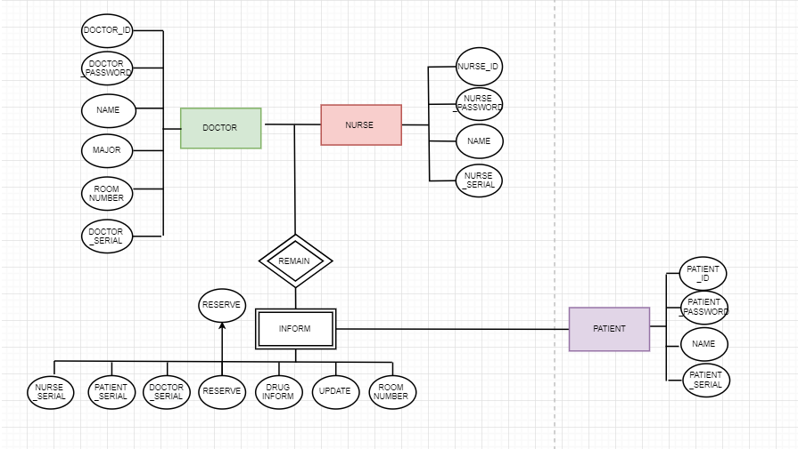
04
제품 동작 설명
- 구상도
DB Schema
14
Notes:
그리고 이것은 병원에서의 의사, 간호사, 그리고 환자의 데이터가 어떤 흐름을 가지고 있는지에 대한 구상도 입니다.

Slide 16
04
제품 동작 설명
- 하드웨어 부분
Hardware
병원에서 송신한
내방 일정 업데이트
: Wi-Fi를 사용하여
통신
날짜를 누르면
저장된 일정 확인 가능
복약시간에 스크린에 알람
1
2
3
4
약통 영역
스크린 영역
ㄸ
ㅡ
ㄸ
ㅡ
ㄸ
ㅡ
ㄸ
ㅡ
1
2
3
4
ㄸ
ㅡ
ㄸ
ㅡ
ㄸ
ㅡ
ㄸ
ㅡ
병원에서 송신한
복용 안내에 따라
약통 상단의 LED 점등
약 종류에 따라
다른 약통 사용
복용을 위해 약통을
꺼내면 LED 소등
(RFID 활용 예정)
현재시각
19:00`
슬라이딩
15
Notes:
이 부분은 저희 하드웨어 부분입니다. 스크린 영역과 약통영역으로 나눌 수 있습니다.

Slide 17
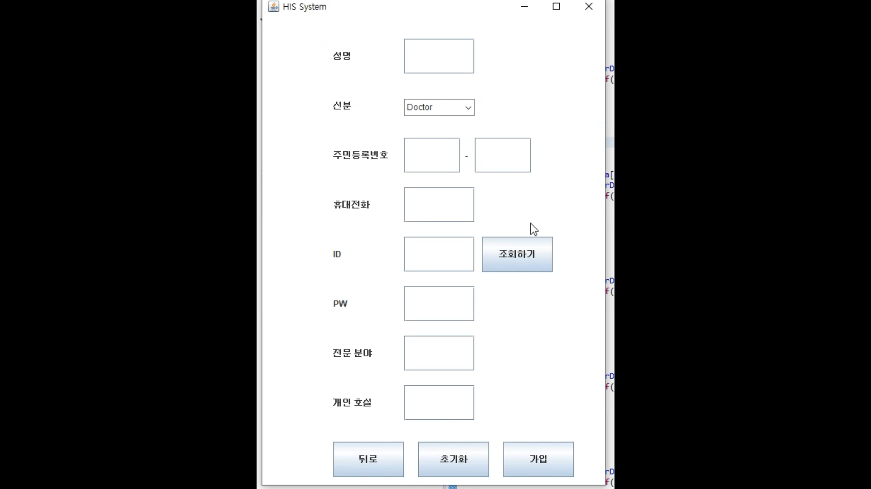
04
제품 동작 설명
- 소프트웨어 부분
Software
15
Notes:
먼저 보시는 화면은 이 서비스를 활용하기 위해 회원가입을 진행하는 절차입니다. 개인정보를 입력할 수 있습니다.
다음으로 보이시는 것에서 의사는 조회화면에서 데이터베이스에 저장된 환자의 정보를 불러올 수 있고, 진단화면에서 환자의 약제와 복용일정등을 업데이트할 수 있습니다. 그리고 예약화면으로 넘어가 진료날짜를 설정할 수 있고, 박스를 클릭하면 그 환자의 예약정보를 확인할 수 있습니다.
마지막으로 보이는 것은, 24분이 되었을 때 복용해야 하는 약인 빨간색 LED에서 불이 켜지고, 약을 먹기위해 약통을 들어올렸다가 다시 놓으면 불이 꺼지는 것을 확인할 수 있습니다.

Slide 18
05
향후 계획
-기술 발전
Version 1
Version 2
-와이파이 기반 제품 출시
: 통신비 절감
-어플리케이션 호환
: 가족이 개인일정 추가 가능
-병원에 프로그램 배포
: Java를 활용한 서버 및 프로그램 구축
-원격 일정 업데이트
: 통신에 USIM 사용
-스마트 약통과 연동
: 조도센서, 모터, LED
: 장기복용 약/단기복용 약
두 종류의 약 복용지도
-UX 고려 인터페이스 개선
: 사용자 편의성 증진
Version 3
-카카오톡 달력과 연동 기능 추가
: 앱으로 일정 추가 가능
-HIS에서 이용 가능한
병원용 프로그램 개발 및 배포
:별도의 학습 기간 불필요
16
Notes:
마지막으로, 저희의 제품을 어떻게 발전시켜 나갈 지에 대해서 설명드리겠습니다.
먼저 버전 1에서는 저희의 제품이 작동되고, 실제로 배포되는 것에 중점을 둘 예정입니다.
그리고 버전 2에서는 어플리케이션에 대한 호환성, 원격일정 업데이트 등의 사용자 고려 인터페이스를 구축할 예정입니다.
마지막으로 버전 3에서는 실제로 활용하고 있는 것들에 연동하여 우리 제품의 사용비용을 절감할 수 있을 것 입니다.

Slide 19





05
향후 계획
-서비스 발전
사용 목적 및 목표 고객층 확장
: 의료적으로만 사용되는 아이템을 점차 업그레이드시켜 보다 다양하게 활용될 수 있도록 발전
: 기능 확장에 따른 사용 고객층의 확장 기대
2. 지속적인 사용자 커뮤니케이션
: 사용자들의 지속적인 피드백을 통해 끊임없는 상호작용을 주도하여 뛰어난 UX 설계를 구상하고자 함
: 고객의 의견을 분석해 그들에게 적합한 서비스를 제공하기 위해 설문조사와 인터뷰를 진행할 예정
3. 정부 연계 복지 사업 진행
: 정부와 연계하여 독거 노인층 지원 및 서비스 제공
: 국가 복지 증진에 기여 및 기업의 브랜드 이미지 상승 기대
17
Notes:
서비스에 대해서는 의료적인 목적 뿐 만 아니라 더 다양한 분야에서 활용할 수 있어 고객층을 확장시킬 수 있고, 지속적인 사용자 커뮤니케이션을 통한 뛰어난 UX설계를 구상하고자 합니다.
마지막으로 정부와 연계한 복지사업을 통해 국가복지증진에 기여하고 기업의 브랜드 이미지를 상승시킬 수 있을 것 입니다.

Slide 20
05
향후 계획
-추진 일정
추진 계획 | 11월 | 12월 | 1월 | 3월 | 5월 | 7월 | 9월 | 12월
타겟 설문조사 및 시장 분석
VER1 시제품 제작
마케팅 시작 및 홈페이지 제작
VER2 시제품 제작
무료 테스트 및 TV 광고 진행
VER3/4 시제품 제작
국가 연계 복지 사업 진행
지속적인 사용자 커뮤니케이션
사전 조사
TP 병행
홍보
TP 병행
마케팅 서비스
TP 병행
사업 확장
서비스 개선 및 피드백 반영
18
Notes:
마지막으로 저희는 버전에 따라서 이와 같은 실행계획을 가지고 있고, 지속적인 사용자 의견을 반영하여 서비스를 개선할 것입니다.

Slide 21
QnA
Notes:
저희의 발표는 여기까지 입니다.
질문
원래 스마트 폰과의 차이점
병원에는 어떻게 판매할 것인가?
-> 인앱결제+배너광고를 통한 홍보효과
더불어 효율적인 환자관리가 가능하다는 장점이 있음.
우려되는 사용비용의 경우, 지속적인 버전업을 통한 사용비용 절감 예정.
현대 병원에서는 어떠한 노력을 하고 있는가?
-> 어플리케이션에서의 진료서비스, SMS 서비스 등을 활용하고 있음
현재 하고 있는 서비스의 수완은 어떠한가
->기존의 병원 어플리케이션은 개개인의 맞춤형 서비스가 아니기 때문에 완벽한 서비스 구현이 어렵다.
지금와의 서비스보다 더 나은 점은?
->SMS 장점은 글로 정보를 전달한다는 것이지만, 어르신들의 경우 글자를 크게하면 한줄에 다 읽히지 못하기 때문에 시각적인 임팩트가 적다. 우리의 기술로 시각적인 효과를 통한 효과적인 정보전달을 할 수 있을 것. 어플리케이션은 안쓰는 사람들도 있기에 모두가 다 확인할 수는 없을 것
캘린더는 어떤 것을 기준으로 알람을 하는가?
-시간을 어떤 식으로?
캘린더가 집에 있는데 집 밖에 있느면 소용이 없지 않나?
집에 오래 있지 않는 사람들에게 어떤식으로 마케팅을 진행할 것인가
먼저 우리가 진행하고 있는 단계는 어디까지나 구현 단계로 걔속해서 기술을 발전시켜나가고 있음. 의료 정보학이라는 학문의 비전 자체가 처음부터 완벽하기보다 잘못된 점을 하나하나 바로잡는 단계가 중요하다. 원격시스템 구축을 통해 소비자들과 소통하는 것, 그것이 우리의 비전일 수 있다.
평생 약을 달고 사는 사람들은 보통 약을 까먹지 않는데, 가격대가 있는 디바이스를 어떻게 판매할 것?
-> 현재 우리가 판매하고 있는 것은 의료적인 목적으로 사용하는 이러한 소프트웨어를 비롯해, 전자 캘린더의 기능을 모두 갖추고 있음. 그렇기 때문에 저희의 상품 가치가 떨어지지 않을 것이라고 생각한다. 더불어 서비스 발전에서 설명드린 것과 같이 의료적인 목적에서 더 많을 발전을 일으켜 다양한 목적으로 활용할 수 있도록 한다.

Slide 22
감사합니다.

